Slide 1
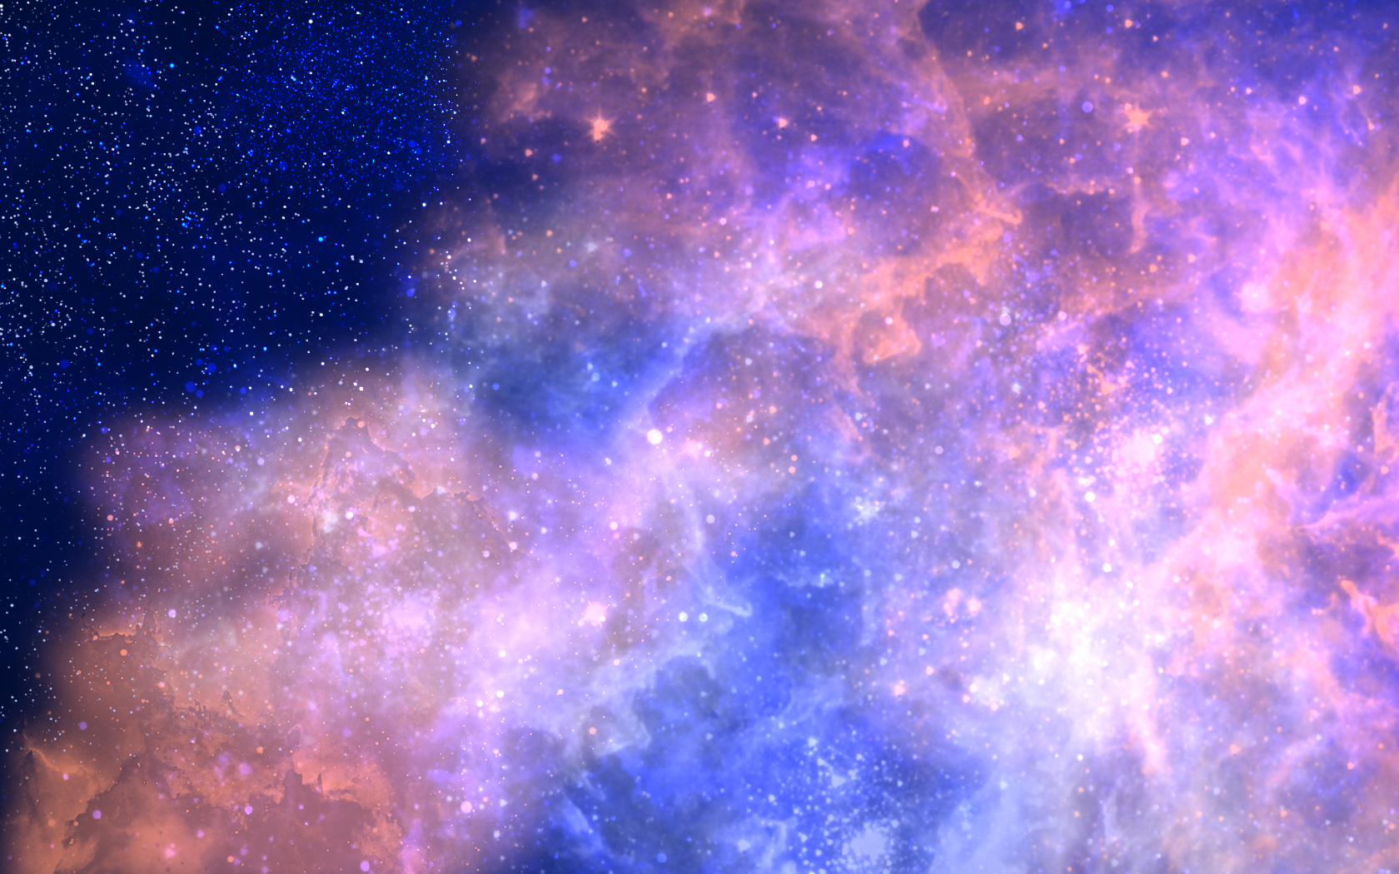
Викторина.
Нирман Л.Ю,
Учитель математики и физики,
МОУ СОШ №50 г.Твери

Slide 2
Назовите:
1.Прибор для исследования
ночного неба.
2.Спецодежда космонавта.

Slide 3
Назовите:
3.Самые большие планеты
солнечной системы?
4.Какую планету называют
красной?

Slide 4
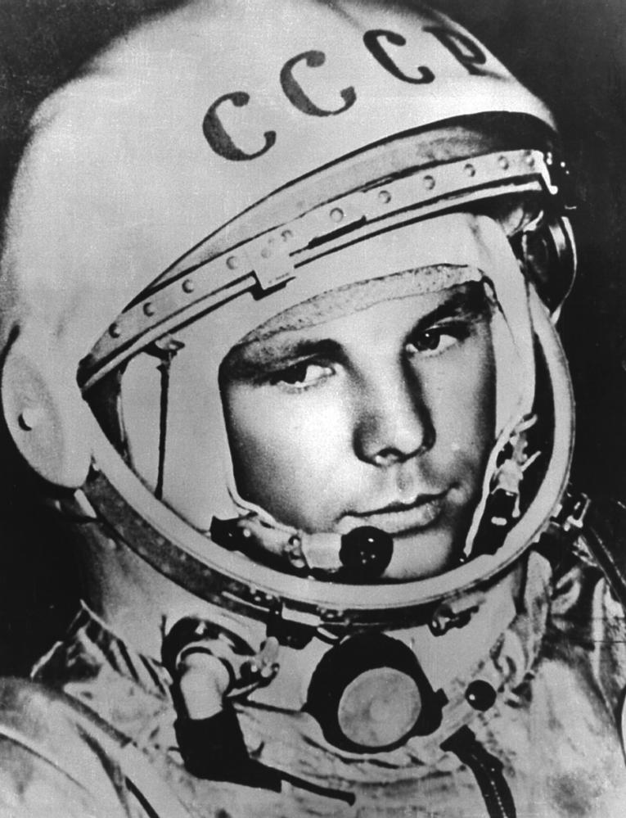
Назовите:
5.Первый человек,
покоривший звездное небо.

Slide 5
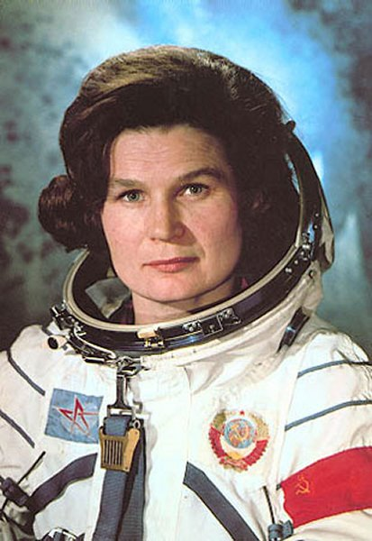
Назовите:
6.Первая в мире
женщина-космонавт.

Slide 6
Назовите:
7.Зодиакальное созвездие
на букву «Б».
8.Планета, названная
именем богини.

Slide 7
Назовите:
9.Естественный спутник
Земли.
10.Путь, по которому
движется небесное тело.

Slide 8
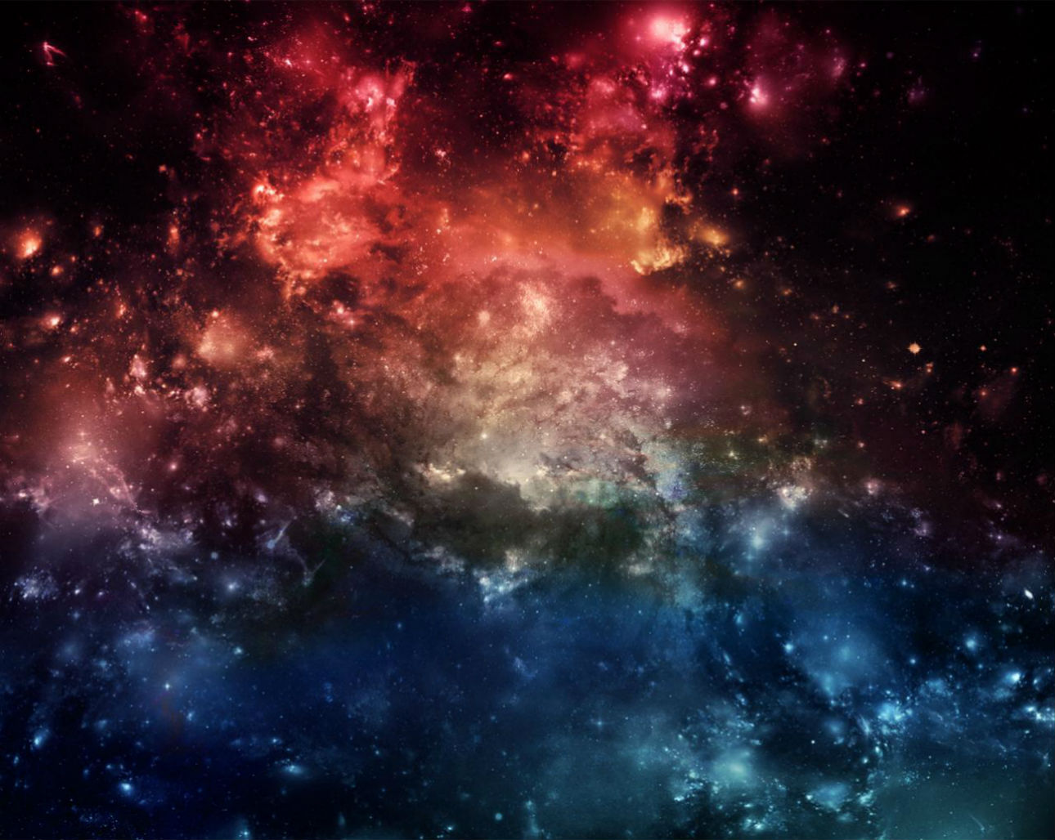
Ответы:
1.Телескоп.
2.Скафандр.
3.Юпитер, Сатурн.
4.Марс.
5.Юрий Алексеевич Гагарин.
6.Валентина Владимировна Терешкова.
7.Близнецы.
8.Венера.
9.Луна.
10.Орбита.

